Slide 1
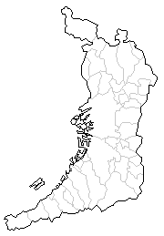
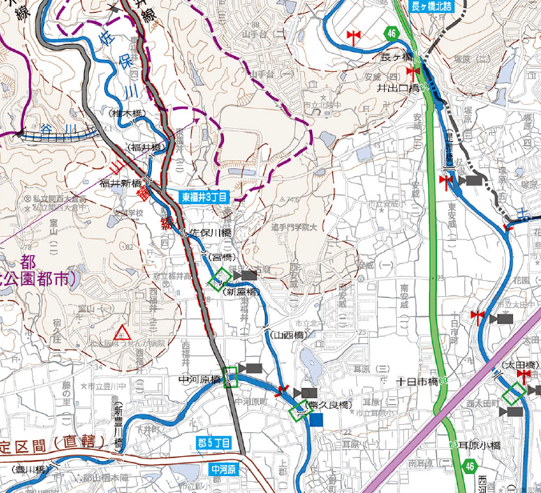

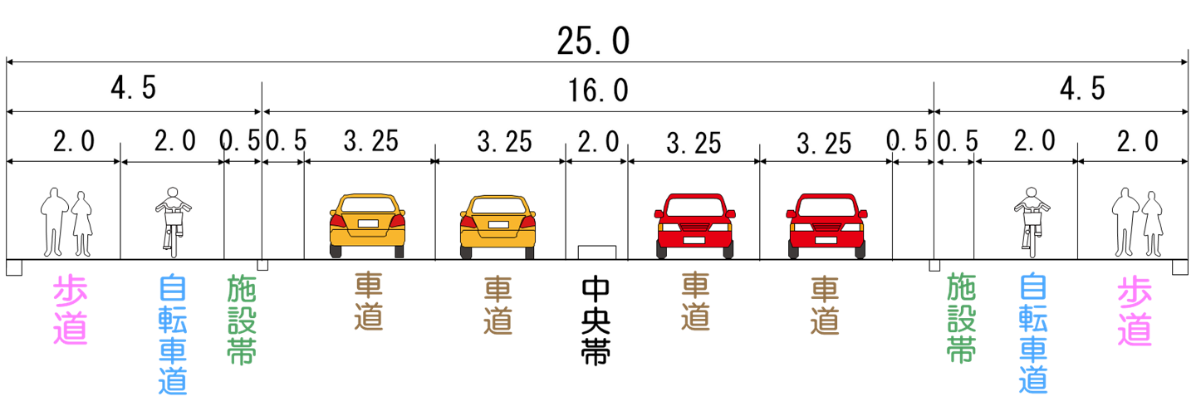
府道 余野茨木線
事業概要
位置図
【事業目的・整備効果】
○本路線は、大阪府茨木市と京都府亀岡市を結ぶ主要な幹線道路であるとともに、
彩都（国際文化公園都市）へのアクセス道路となっています。
○現状では、連続して歩道が整備されておらず、歩行者や自転車の安全性が確保
されていないことや、現状として交差点付近では渋滞が発生していることから、自転
車歩行者道設置及び現道拡幅、右折レーンの設置を行うものです。
○国道171号から勝尾寺川までの約0.38kmの区間が、平成14年10月25日に供
用しました。
○勝尾寺川から北側約0.32kmの区間が平成18年9月19日に供用しました。
【事業箇所】
茨木市上郡～福井
【設計概要】
延長：1.6km 幅員：16.0m（2車線）
彩都
東部地区
事業箇所
彩都
西部地区
事業中区間
L=0.9km
余野茨木線
標準横断図
供用済み
L=0.7km
［単位：m］
16.0
171
3.5
0.5
3.0
2.0
3.0
0.5
3.5
路
肩
中央帯
路
肩
その他
自転車
歩行者道
車道
車道
自転車
歩行者道
【問い合わせ先】
都市整備部 道路室 道路整備課 建設グループ (06－6944－9276)

